Slide 1

PHÒNG GD&ĐT QUẬN LONG BIÊN
TRƯỜNG MẦM NON GIANG BIÊN
LĨNH VỰC PHÁT TRIỂN NHẬN THỨC
HOẠT ĐỘNG: LÀM QUEN VỚI TOÁN
ĐỀ TÀI:
TÁCH 2 NHÓM TRONG PHẠM VI 7
Đối tượng: MGL ( 5 - 6 tuổi )
Giáo viên: Nguyễn Thị Oanh
Trần Thị Hồng Liên

Slide 2
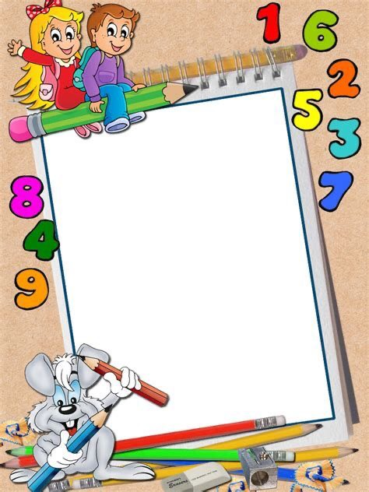

Trò chơi:
Số 7 may mắn

Slide 3
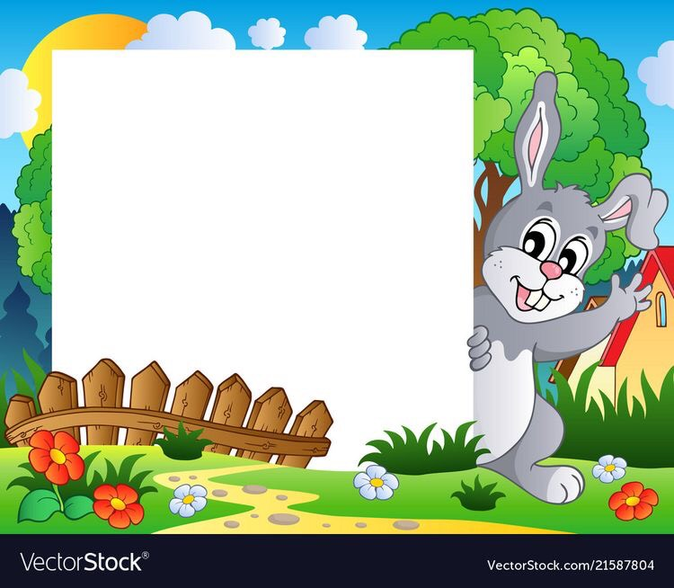
Trò chơi:
Tìm nhanh ghép đúng

Slide 4








HĐ2 :
Loại 1 đối tượng không cùng nhóm...
HOẠT ĐỘNG NHÓM
NHÓM 1
NHÓM 2
NHÓM 3
Quan sát các loại quả
Quan sát các loại quả
Quan sát những chiếc lá

Slide 5
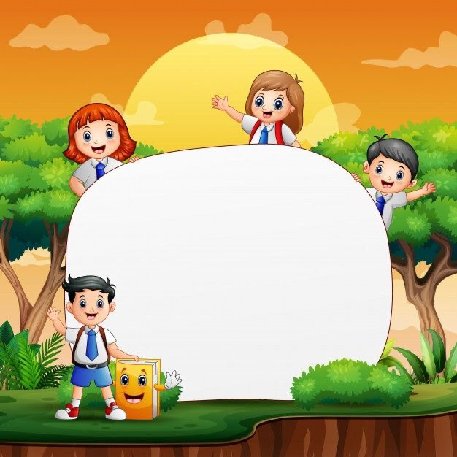
Đại diện nhóm trình bày

Slide 6

TÁCH THEO Ý THÍCH

Slide 7

7
6-1
4-3
1-6
3-4
5-2
2-5

Slide 8
TÁCH THEO YÊU CẦU

Slide 9

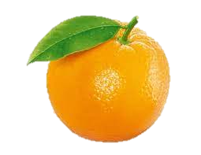
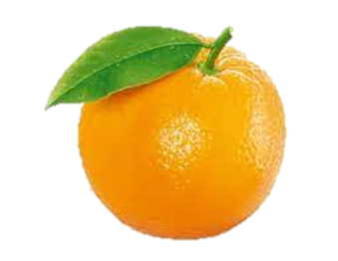
7

Slide 10


6
1

Slide 11
7

Slide 12
5
2

Slide 13
7

Slide 14
4
3

Slide 15
7
6-1
4-3
1-6
3-4
5-2
2-5

Slide 16

TRÒ CHƠI
HỘP QUÀ BÍ MẬT

Slide 17







Slide 18

7
6-3
6-1
6-2

Slide 19



Tìm số người sống ở phòng còn lại?
7
2
5
7
4
3
1
2
3
4
5

Slide 20


Tìm số người sống ở phòng còn lại?
7
3
4
7
1
6
1
2
3
4
5
6

Slide 21



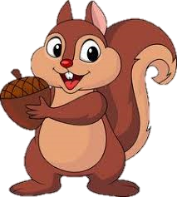
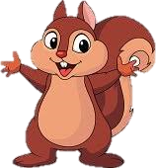

Sóc mẹ muốn chia 7 hạt dẻ ra làm hai phần sao cho sóc em nhiều hơn sóc anh là 3. Hãy giúp sóc mẹ chia số hạt dẻ nhé!
6-1
5-2
4-3
7
5
2

Slide 22
Sóc mẹ muốn chia 7 hạt dẻ ra làm hai phần sao cho sóc em ít hơn sóc anh là 1. Hãy giúp sóc mẹ chia số hạt dẻ nhé!
1-6
2-5
3-4
7
3
4

Slide 23
TRÒ CHƠI
HỘP QUÀ BÍ MẬT

Slide 24
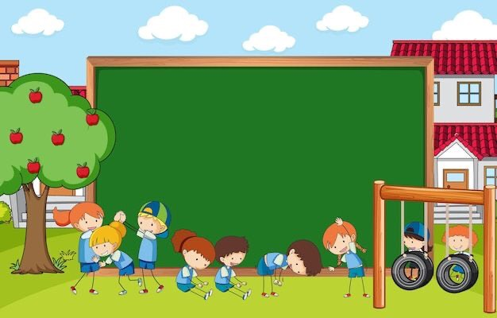
Trò chơi:
“Quả táo tinh nghịch”

Slide 25


Chúc BGK hạnh phúc, an khang.

